Slide 1
Основи технології малярних робіт

Slide 2

Малярні роботи - це складний технологічний процес, який передбачає виконання багатьох операцій із використанням різних фарбувальних сумішей, матеріалів, механізмів, інструментів і пристроїв.

Slide 3
Фарби - це загальна назва матеріалів для фарбування.
Види фарб:
    Масляні фарби;
    Водоемульсійні фарби;
    Акрилофі фарби;
    Емалі;
    Фарби для шпалер.

Slide 4
Лаки - це прозорі розчини природних або синтетичних плівкоутворювачів

Slide 5
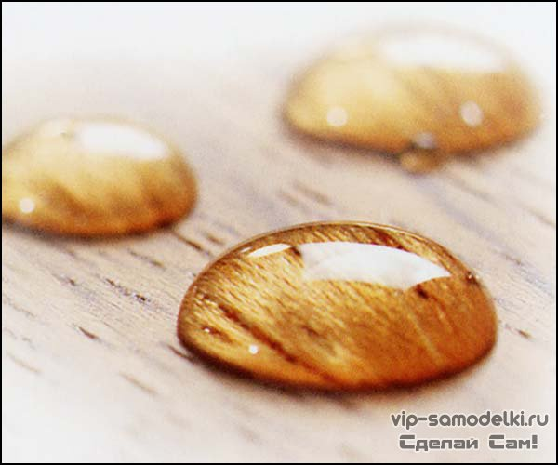
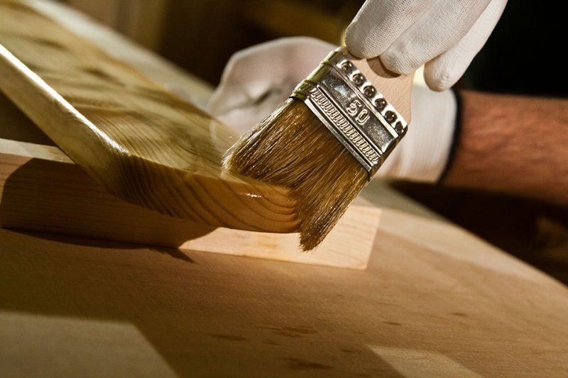
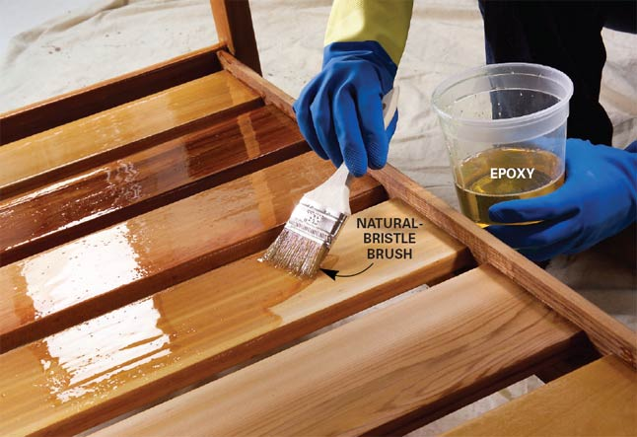

Slide 6
Ґрунтовки використовують для того, щоб недоліки поверхні не деформували покриття, а фарба краще трималася на поверхні

Slide 7
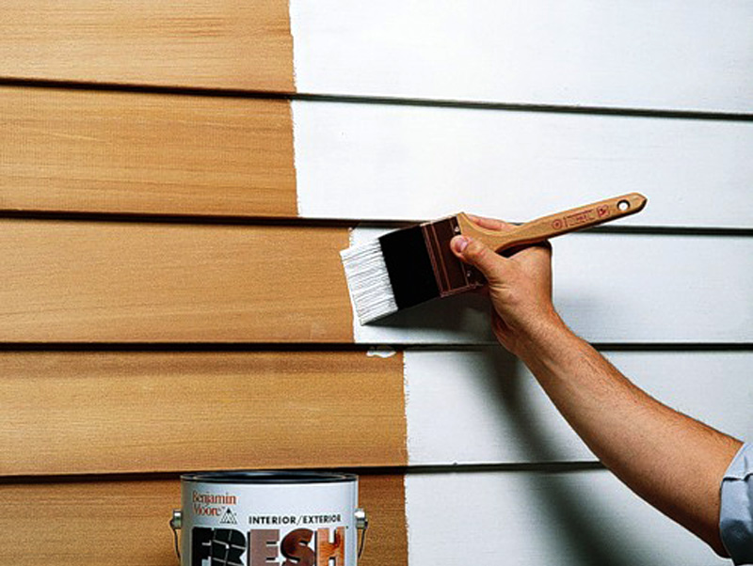
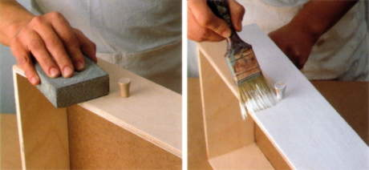
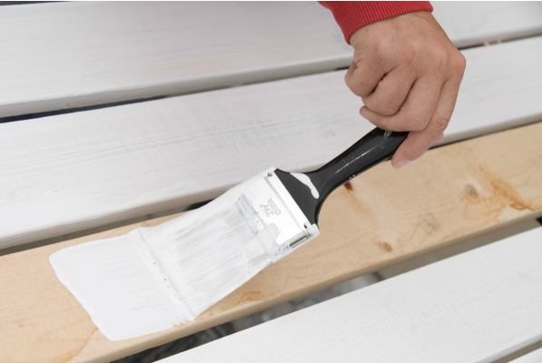

Slide 8
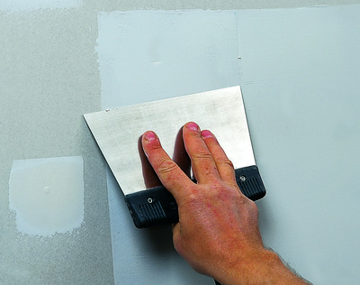
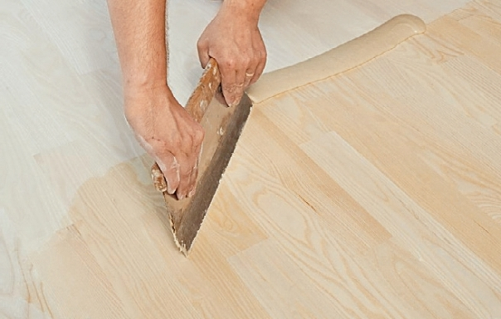
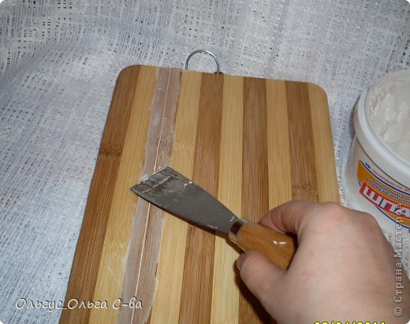
Шпаклівки призначені для вирівнювання поверхні, що фарбується

Slide 9
Інструменти для малярських робіт:

Slide 10
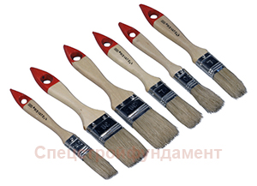
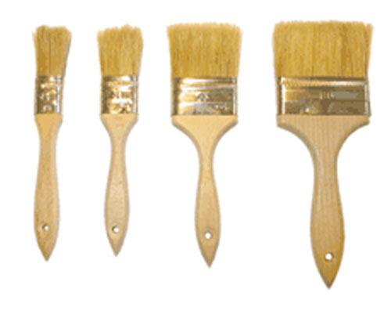
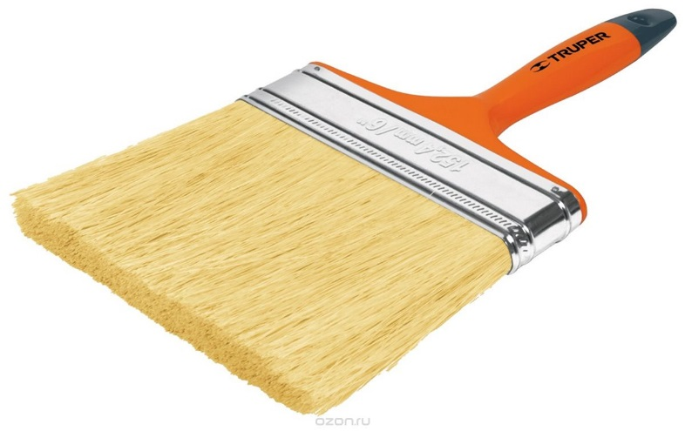
Ручні малярні пензлики (ручники)

Slide 11
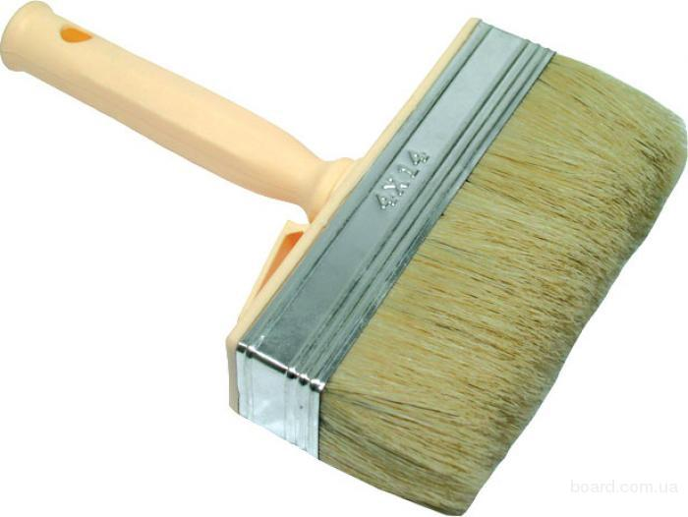
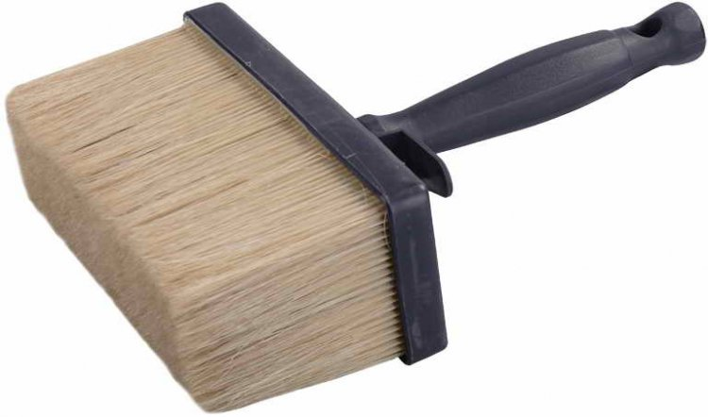
Макловиці

Slide 12
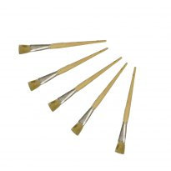
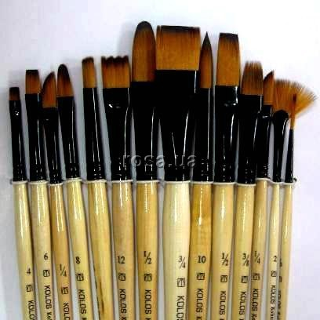
Фільончасті пензлики

Slide 13
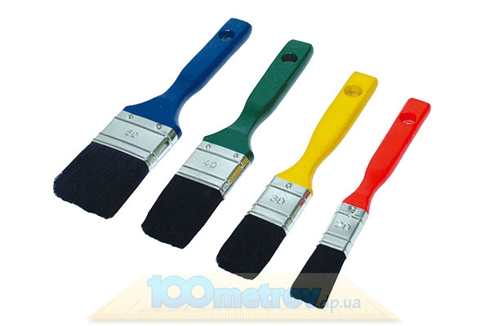
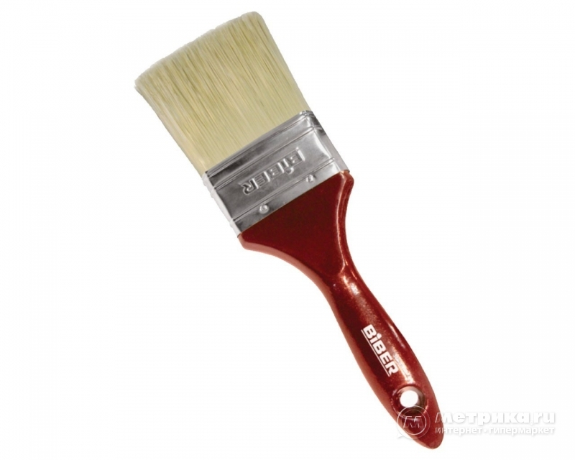
Флейцеві малярські пензлі

Slide 14
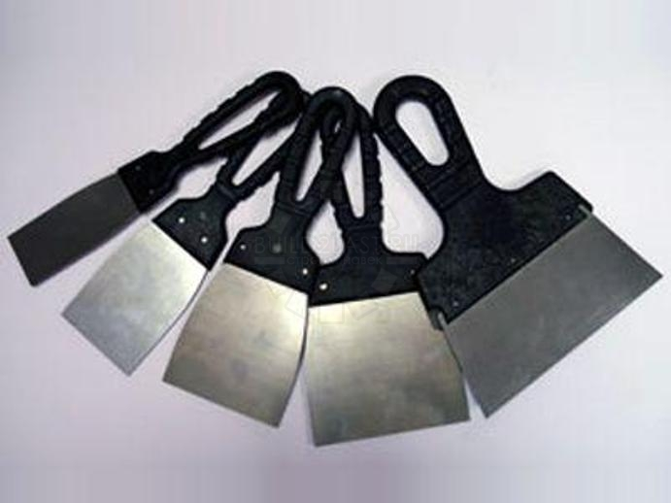
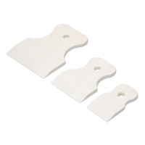
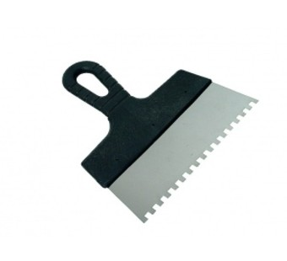
Шпателі

Slide 15
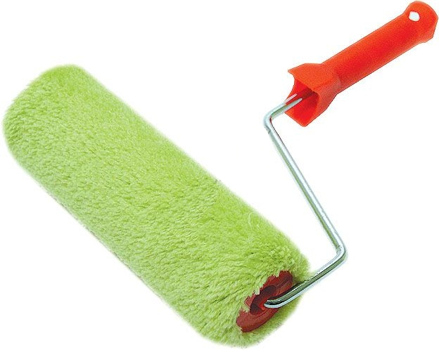
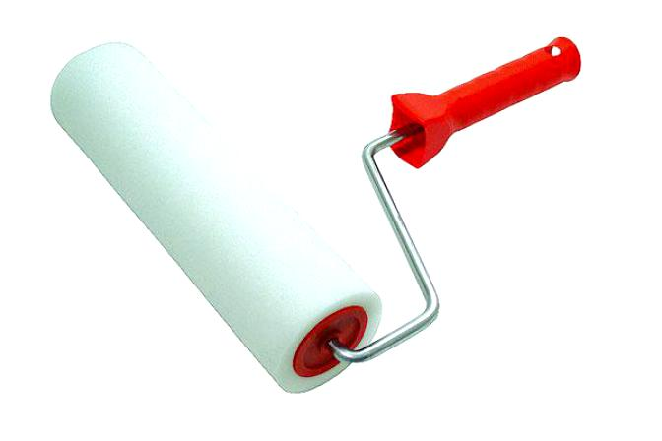
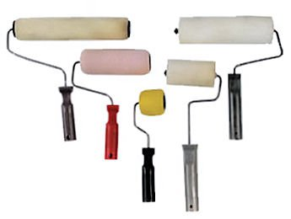
Валики

Slide 16
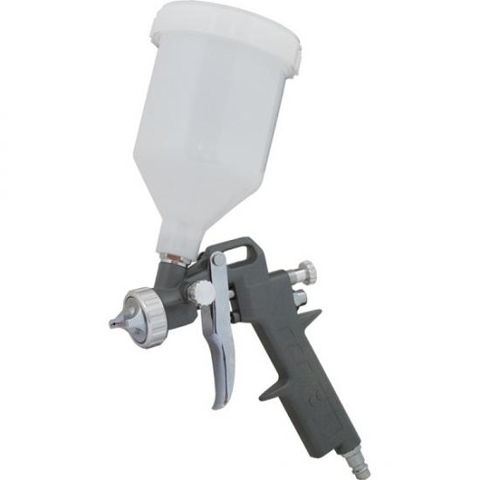
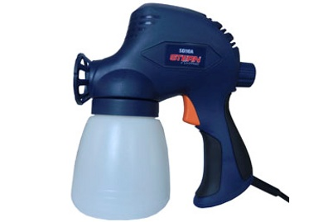
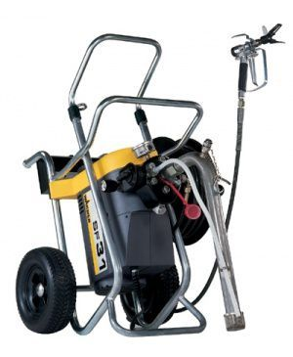
Фарбопульти, фарборозпилювачі, фарбувальні пневматичні агрегати

